Slide 1
第三章：线性模型
2019年秋季 《机器学习概论》课程
主讲：连德富 研究员 | 博士生导师
邮箱：liandefu@ustc.edu.cn
手机：13739227137
主页：http://staff.ustc.edu.cn/~liandefu

Slide 2


基本形式
线性模型一般形式
向量形式
$$f\left(x\right)=w_{1}x_{1}+w_{2}x_{2}+⋯+w_{d}x_{d}+b$$
$x=\left(x_{1};x_{2};⋯,x_{d}\right)$是由属性描述的示例，其中$x_{i}$是$x$在第$i$个属性上的取值
$$f\left(x\right)=w^{⊤}x+b$$
$w=\left(w_{1};w_{2};⋯,w_{d}\right)$是属性的权重

Slide 3
线性模型优点
形式简单、易于建模
可解释性
非线性模型的基础：引入层级结构或高维映射
一个例子
综合考虑色泽、根蒂和敲声来判断西瓜好不好
其中根蒂的系数最大，表明根蒂最要紧；而敲声的系数比色泽大，说明敲声比色泽更重要
$$f_{好瓜}\left(x\right)=0.2⋅x_{色泽}+0.5⋅x_{根蒂}+0.3⋅x_{敲声}+1$$

Slide 4
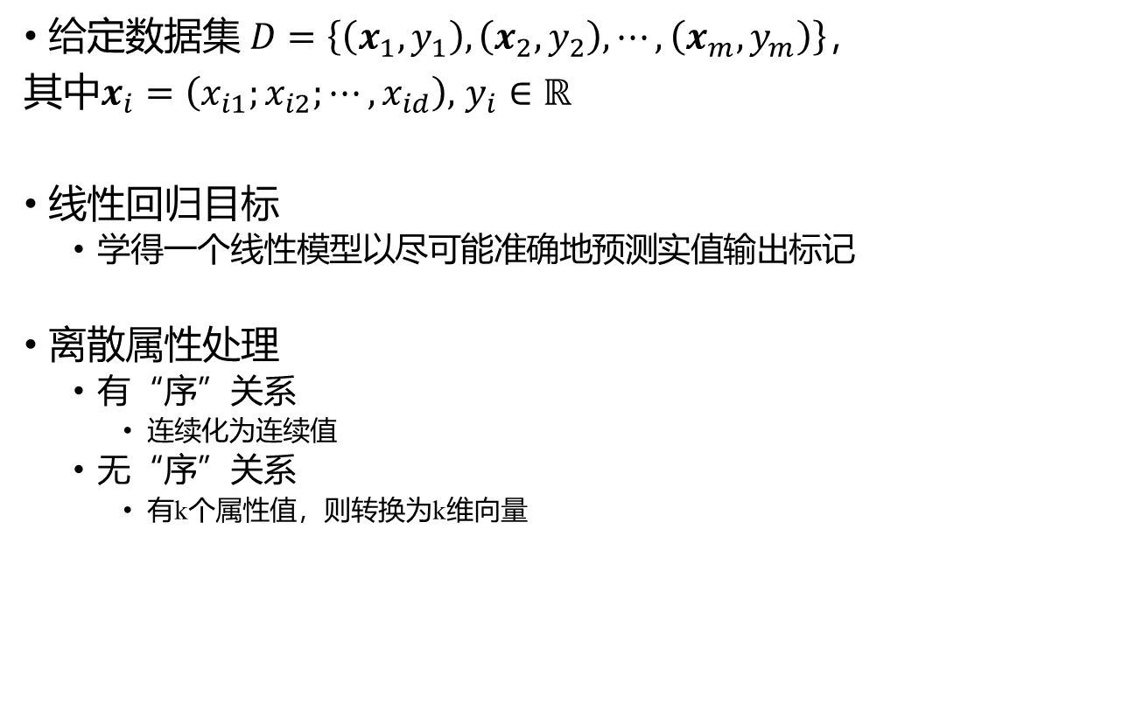
线性回归
给定数据集 $D=\left\{\left(x_{1},y_{1}\right),\left(x_{2},y_{2}\right),⋯,\left(x_{m},y_{m}\right)\right\}$，
其中$x_{i}=\left(x_{i1};x_{i2};⋯,x_{id}\right),$ $y_{i}∈ℝ$
线性回归目标
学得一个线性模型以尽可能准确地预测实值输出标记
离散属性处理
有“序”关系
连续化为连续值
无“序”关系
有k个属性值，则转换为k维向量

Slide 5
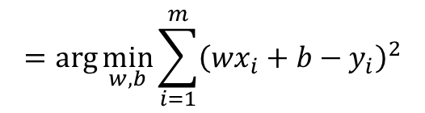
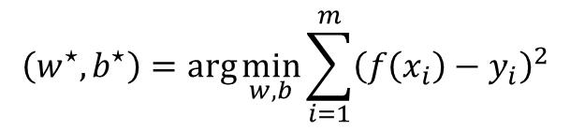

线性回归
单一属性的线性回归目标
参数/模型估计：最小二乘法（least square method）
$f\left(x_{i}\right)=w x_{i}+b$ 使得 $f\left(x_{i}\right)≈y_{i}$
$$\left(w^{⋆},b^{⋆}\right)=\arg{\min_{w,b}{\sum_{i=1}^{m}{{\left(f\left(x_{i}\right)−y_{i}\right)}^{2}}}}$$
$$=\arg{\min_{w,b}{\sum_{i=1}^{m}{{\left(wx_{i}+b−y_{i}\right)}^{2}}}}$$

Slide 6
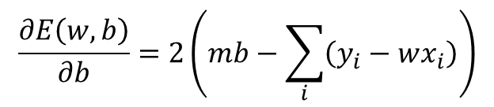
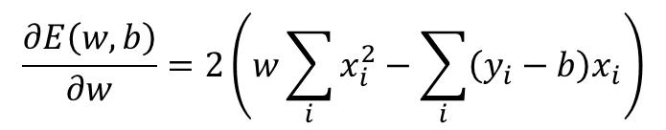

线性回归 - 最小二乘法
最小化均方误差
$$E\left(w,b\right)=\sum_{i=1}^{m}{{\left(y_{i}−wx_{i}−b\right)}^{2}}$$
分别对w和b求导，可得
$$\frac{∂E\left(w,b\right)}{∂w}=2\left(w\sum_{i}{x_{i}^{2}}−\sum_{i}{\left(y_{i}−b\right)x_{i}}\right)$$
$$\frac{∂E\left(w,b\right)}{∂b}=2\left(mb−\sum_{i}{\left(y_{i}−wx_{i}\right)}\right)$$

Slide 7
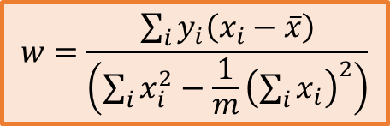
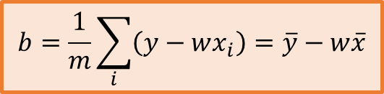
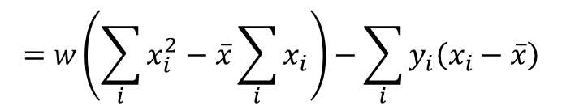
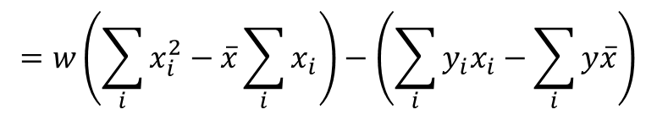
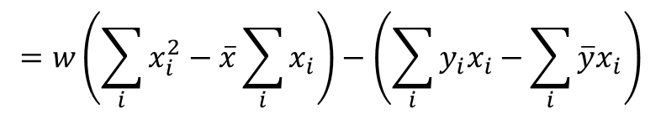
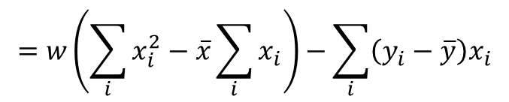
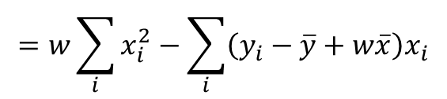
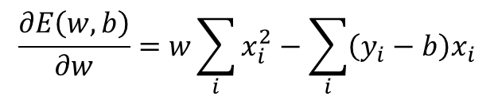
线性回归 - 最小二乘法
令导数梯度等于0，得到闭形式解
$$\frac{∂E\left(w,b\right)}{∂w}=w\sum_{i}{x_{i}^{2}}−\sum_{i}{\left(y_{i}−b\right)x_{i}}$$
$$b=\frac{1}{m}\sum_{i}{\left(y−wx_{i}\right)}=\overline{y}−w\overline{x}$$
$$=w\sum_{i}{x_{i}^{2}}−\sum_{i}{\left(y_{i}−\overline{y}+w\overline{x}\right)x_{i}}$$
$$w=\frac{\sum_{i}{y_{i}\left(x_{i}−\overline{x}\right)}}{\left(\sum_{i}{x_{i}^{2}}−\frac{1}{m}{\left(\sum_{i}{x_{i}}\right)}^{2}\right)}$$
$$=w\left(\sum_{i}{x_{i}^{2}}−\overline{x}\sum_{i}{x_{i}}\right)−\sum_{i}{\left(y_{i}−\overline{y}\right)x_{i}}$$
$$=w\left(\sum_{i}{x_{i}^{2}}−\overline{x}\sum_{i}{x_{i}}\right)−\left(\sum_{i}{y_{i}x_{i}}−\sum_{i}{\overline{y}x_{i}}\right)$$
$$=w\left(\sum_{i}{x_{i}^{2}}−\overline{x}\sum_{i}{x_{i}}\right)−\left(\sum_{i}{y_{i}x_{i}}−\sum_{i}{y\overline{x}}\right)$$
$$=w\left(\sum_{i}{x_{i}^{2}}−\overline{x}\sum_{i}{x_{i}}\right)−\sum_{i}{y_{i}\left(x_{i}−\overline{x}\right)}$$

Slide 8

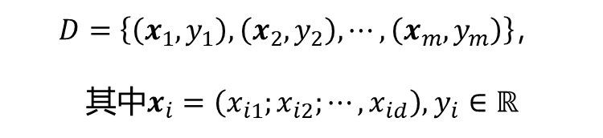
多元线性回归
给定数据集
多元线性回归目标
$D=\left\{\left(x_{1},y_{1}\right),\left(x_{2},y_{2}\right),⋯,\left(x_{m},y_{m}\right)\right\}$，
其中$x_{i}=\left(x_{i1};x_{i2};⋯,x_{id}\right),$ $y_{i}∈ℝ$
$f\left(x_{i}\right)=w^{⊤} x_{i}+b$ 使得 $f\left(x_{i}\right)≈y_{i}$

Slide 9


多元线性回归
把$w$和$b$吸收入向量形式 $\hat{w}=\left(w;b\right)$，数据集表示为
$$X=\left(\begin{matrix}x_{11} & x_{12} & ⋯ & x_{1d} & 1 \\ x_{21} & x_{22} & ⋯ & x_{2d} & 1 \\ ⋮ & ⋮ & ⋱ & ⋮ & ⋮ \\ x_{m1} & x_{m2} & ⋯ & x_{md} & 1\end{matrix}\right)=\left(\begin{matrix}x_{1}^{⊤} & 1 \\ x_{2}^{⊤} & 1 \\ ⋮ & ⋮ \\ x_{m}^{⊤} & 1\end{matrix}\right)$$
$$y=\left(y_{1};y_{2};⋯;y_{m}\right)$$

Slide 10






多元线性回归 - 最小二乘法
最小二乘法（least square method）
求$E\left(\hat{w}\right)$关于变量$\hat{w}$的导数得到
$${\hat{w}}^{⋆}={\arg{\min_{\hat{w}}\left\|y−X\hat{w}\right\|}}_{2}^{2}$$
$${=\left(y−X\hat{w}\right)}^{⊤}\left(y−X\hat{w}\right)$$
$$E\left(\hat{w}\right)$$
$$∇_{\hat{w}}E\left(\hat{w}\right)$$
$$=2X^{⊤}\left(X\hat{w}−y\right)$$

Slide 11





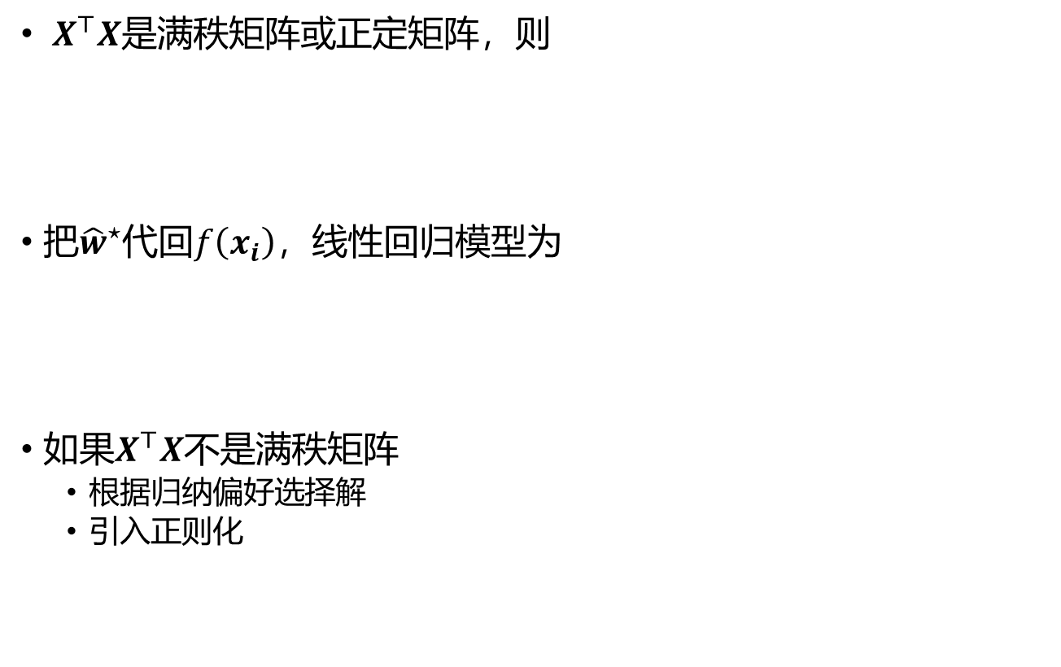
多元线性回归 - 满秩讨论
$X^{⊤}X$是满秩矩阵或正定矩阵，则
把${\hat{w}}^{⋆}$代回$f\left(x_{i}\right)$，线性回归模型为
如果$X^{⊤}X$不是满秩矩阵
根据归纳偏好选择解
引入正则化
$$∇_{\hat{w}}E\left(\hat{w}\right)$$
$$=2X^{⊤}\left(X\hat{w}−y\right)$$
$$=0$$
$${\hat{w}}^{⋆}={\left(X^{⊤}X\right)}^{−1}Xy$$
$$f\left({\hat{x}}_{i}\right)=x_{i}{\left(X^{⊤}X\right)}^{−1}Xy$$

Slide 12
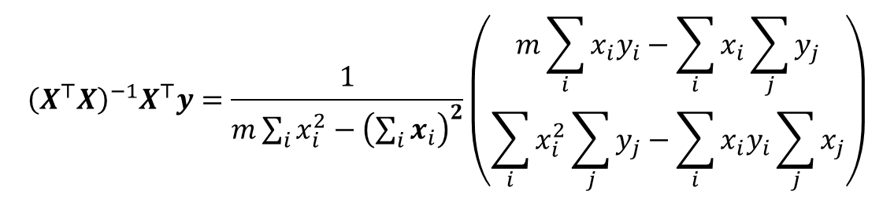

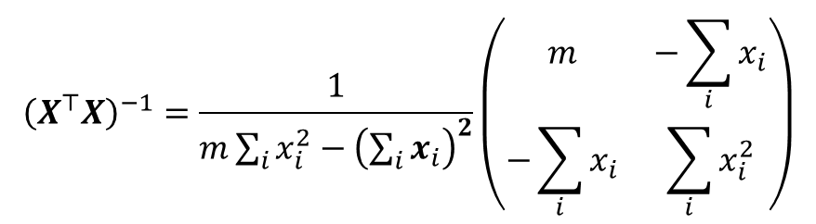


一元线性回归
重新考虑一个特征的情形
$$X^{⊤}X=\left(\begin{matrix}\sum_{i}{x_{i}^{2}} & \sum_{i}{x_{i}} \\ \sum_{i}{x_{i}} & m\end{matrix}\right)$$
$$X^{⊤}y=\left(\begin{matrix}\sum_{i}{x_{i}y_{i}} \\ \sum_{i}{y_{i}}\end{matrix}\right)$$
$$X=\left(\begin{matrix}x_{1} & 1 \\ x_{2} & 1 \\ ⋮ & ⋮ \\ x_{m} & 1\end{matrix}\right)$$
$${\left(X^{⊤}X\right)}^{−1}=\frac{1}{m\sum_{i}{x_{i}^{2}}−{\left(\sum_{i}{x_{i}}\right)}^{2}}\left(\begin{matrix}m & −\sum_{i}{x_{i}} \\ −\sum_{i}{x_{i}} & \sum_{i}{x_{i}^{2}}\end{matrix}\right)$$
$${\left(X^{⊤}X\right)}^{−1}X^{⊤}y=\frac{1}{m\sum_{i}{x_{i}^{2}}−{\left(\sum_{i}{x_{i}}\right)}^{2}}\left(\begin{matrix}m\sum_{i}{x_{i}y_{i}}−\sum_{i}{x_{i}\sum_{j}{y_{j}}} \\ \sum_{i}{x_{i}^{2}}\sum_{j}{y_{j}}−\sum_{i}{x_{i}y_{i}\sum_{j}{x_{j}}}\end{matrix}\right)$$

Slide 13


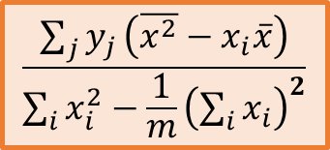
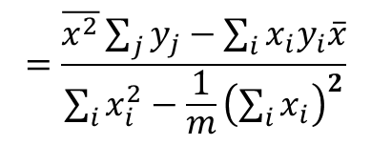
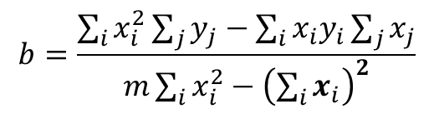
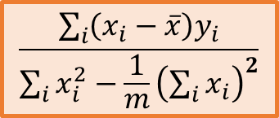
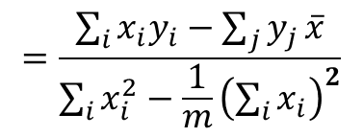
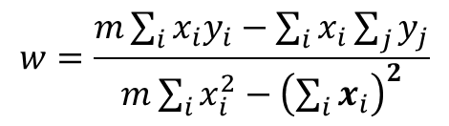
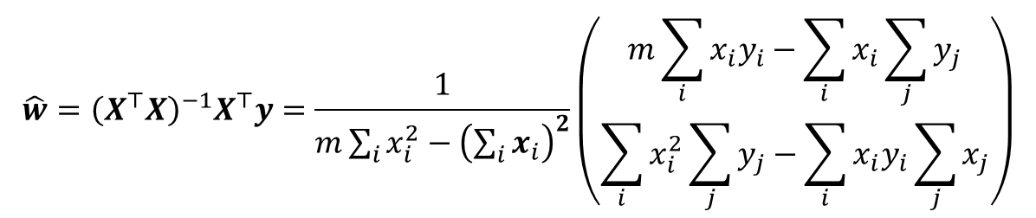
一元线性回归
$$\hat{w}={\left(X^{⊤}X\right)}^{−1}X^{⊤}y=\frac{1}{m\sum_{i}{x_{i}^{2}}−{\left(\sum_{i}{x_{i}}\right)}^{2}}\left(\begin{matrix}m\sum_{i}{x_{i}y_{i}}−\sum_{i}{x_{i}\sum_{j}{y_{j}}} \\ \sum_{i}{x_{i}^{2}}\sum_{j}{y_{j}}−\sum_{i}{x_{i}y_{i}\sum_{j}{x_{j}}}\end{matrix}\right)$$
$$w=\frac{m\sum_{i}{x_{i}y_{i}}−\sum_{i}{x_{i}\sum_{j}{y_{j}}}}{m\sum_{i}{x_{i}^{2}}−{\left(\sum_{i}{x_{i}}\right)}^{2}}$$
$$=\frac{\sum_{i}{x_{i}y_{i}}−\sum_{j}{y_{j}}\overline{x}}{\sum_{i}{x_{i}^{2}}−\frac{1}{m}{\left(\sum_{i}{x_{i}}\right)}^{2}}$$
$$\frac{\sum_{i}{\left(x_{i}−\overline{x}\right)y_{i}}}{\sum_{i}{x_{i}^{2}}−\frac{1}{m}{\left(\sum_{i}{x_{i}}\right)}^{2}}$$
$$=$$
$$b=\frac{\sum_{i}{x_{i}^{2}}\sum_{j}{y_{j}}−\sum_{i}{x_{i}y_{i}\sum_{j}{x_{j}}}}{m\sum_{i}{x_{i}^{2}}−{\left(\sum_{i}{x_{i}}\right)}^{2}}$$
$$=\frac{\overline{x^{2}}\sum_{j}{y_{j}}−\sum_{i}{x_{i}y_{i}\overline{x}}}{\sum_{i}{x_{i}^{2}}−\frac{1}{m}{\left(\sum_{i}{x_{i}}\right)}^{2}}$$
$$\frac{\sum_{j}{y_{j}}\left(\overline{x^{2}}−x_{i}\overline{x}\right)}{\sum_{i}{x_{i}^{2}}−\frac{1}{m}{\left(\sum_{i}{x_{i}}\right)}^{2}}$$
$$=$$

Slide 14
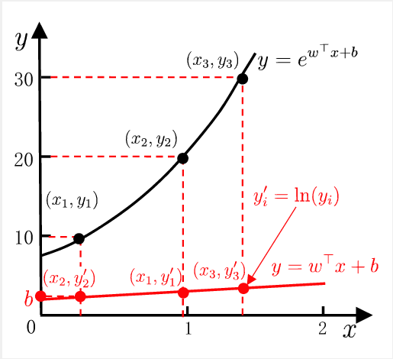


对数线性回归
输出标记的对数为线性模型逼近的目标
$$y=w^{⊤}x+b$$
$$\ln{y}=w^{⊤}x+b$$

Slide 15

线性回归 - 广义线性模型
一般形式
$g\left(⋅\right)称为$链接函数 (link function)
单调可微
对数线性回归 $g\left(⋅\right)=\ln\left(⋅\right)$就是广义线性模型的特列
$$y=g^{−1}\left(w^{⊤}x+b\right)$$

Slide 16


二分类任务
预测值与输出标记
寻找函数将分类标记与线性回归模型输出联系起来
最理想的函数——单位阶跃函数
预测值大于0就判别为正例，小于0判别为负例，预测值为临界值0时可以任意判别
$z=w^{⊤}x+b$ $y∈\left\{0,1\right\}$
$$y=\left\{\begin{aligned}0&, z<0 \\ 0.5&, z=0 \\ 1&, z>0\end{aligned}\right.$$

Slide 17
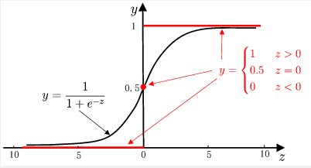
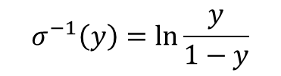
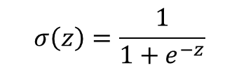
二分类任务
单位阶跃函数缺点
不连续，无法用在广义线性模型中
替代函数——对数几率函数（logistic function）
$$σ\left(z\right)=\frac{1}{1+e^{−z}}$$
单位阶跃函数与对数几率函数的比较
单调可微、任意阶可导
$$σ^{−1}\left(y\right)=\ln{\frac{y}{1−y}}$$

Slide 18

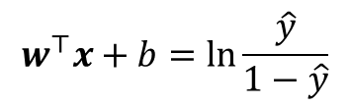

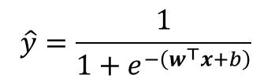
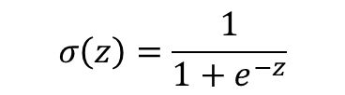
对数几率回归
运用对数几率函数
$$σ\left(z\right)=\frac{1}{1+e^{−z}}$$
$$\hat{y}=\frac{1}{1+e^{−\left(w^{⊤}x+b\right)}}$$
$\hat{y}$视为样本$x$ 作为正例的可能性
$$w^{⊤}x+b=\ln{\frac{\hat{y}}{1−\hat{y}}}$$
$\frac{\hat{y}}{1−\hat{y}}$称为几率，反映了$x$作为正例的相对可能性
对数几率回归优点
无需事先假设数据分布
可得到“类别”的近似概率预测
可直接应用现有数值优化算法求取最优解

Slide 19
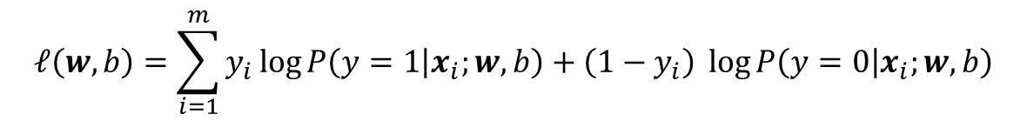


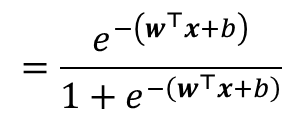
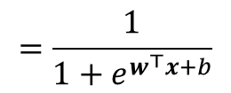



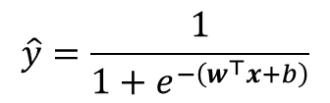
对数几率回归 - 极大似然法
如何优化参数$（w,b）$？
$$\hat{y}=\frac{1}{1+e^{−\left(w^{⊤}x+b\right)}}$$
$$≜P\left(y=1 | x;w,b\right)$$
$$=\frac{e^{−\left(w^{⊤}x+b\right)}}{1+e^{−\left(w^{⊤}x+b\right)}}$$
$$=\frac{1}{1+e^{w^{⊤}x+b}}$$
$$P\left(y=0 | x;w,b\right)$$
给定数据集$D=\left\{\left(x_{1},y_{1}\right),\left(x_{2},y_{2}\right),⋯,\left(x_{m},y_{m}\right)\right\},$
$$y_{i}∈\left\{0,1\right\}$$
极大似然法 最大化 对数似然
$$ℓ\left(w,b\right)=\sum_{i=1}^{m}{y_{i}\log{P\left(y=1 | x_{i};w,b\right)}+\left(1−y_{i}\right) \log{P\left(y=0 | x_{i};w,b\right)}}$$
$$=\sum_{i=1}^{m}{\log{P\left(y=y_{i} | x_{i};w,b\right)}}$$

Slide 20




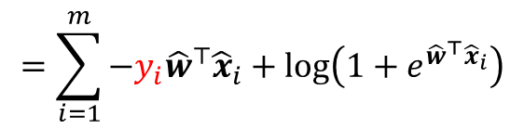

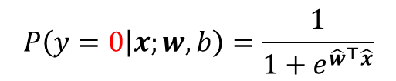
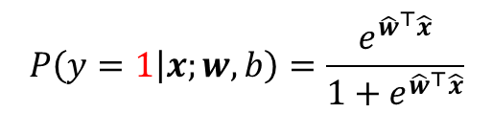
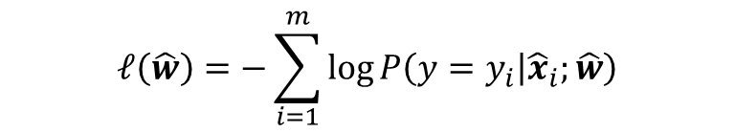
对数几率回归 - 极大似然法
极大似然法 最小化 负对数似然
$$ℓ\left(\hat{w}\right)=−\sum_{i=1}^{m}{\log{P\left(y=y_{i} | {\hat{x}}_{i};\hat{w}\right)}}$$
$$P\left(y=1 | x;w,b\right)=\frac{e^{{\hat{w}}^{⊤}\hat{x}}}{1+e^{{\hat{w}}^{⊤}\hat{x}}}$$
$$=\frac{e^{1{\hat{w}}^{⊤}\hat{x}}}{1+e^{{\hat{w}}^{⊤}\hat{x}}}$$
$$=\frac{e^{y{\hat{w}}^{⊤}\hat{x}}}{1+e^{{\hat{w}}^{⊤}\hat{x}}}$$
$$P\left(y=0 | x;w,b\right)=\frac{1}{1+e^{{\hat{w}}^{⊤}\hat{x}}}$$
$$=\frac{e^{0{\hat{w}}^{⊤}\hat{x}}}{1+e^{{\hat{w}}^{⊤}\hat{x}}}$$
$$=\frac{e^{y{\hat{w}}^{⊤}\hat{x}}}{1+e^{{\hat{w}}^{⊤}\hat{x}}}$$
$$ℓ\left(\hat{w}\right)=−\sum_{i=1}^{m}{\log{\frac{e^{y_{i}{\hat{w}}^{⊤}{\hat{x}}_{i}}}{1+e^{{\hat{w}}^{⊤}{\hat{x}}_{i}}}}}$$
$$=\sum_{i=1}^{m}{−y_{i}{\hat{w}}^{⊤}{\hat{x}}_{i}+\log\left(1+e^{{\hat{w}}^{⊤}{\hat{x}}_{i}}\right)}$$

Slide 21





对数几率回归 - 极大似然法
考察函数$f\left(x\right)=−ax+\ln\left(1+\exp\left(x\right)\right)$
一阶导数
$$f^{′}\left(x\right)=−a+\frac{1}{1+e^{−x}}$$
$$f^{′′}\left(x\right)={\left(\frac{1}{1+e^{−x}}\right)}^{′}=\frac{e^{−x}}{{\left(1+e^{−x}\right)}^{2}}$$
二阶导数
$$=σ\left(x\right)\left(1−σ\left(x\right)\right)$$
因为$σ\left(x\right)∈\left(0,1\right)$，所以$f^{′′}\left(x\right)>0$，因此$f\left(x\right)$是凸函数。
因为$ℓ\left(\hat{w}\right)$是$f\left(x\right)$ 和$g\left(w\right)={\hat{w}}^{⊤}{\hat{x}}_{i}$的复合函数，即$ℓ\left(\hat{w}\right)=f\left(g\left({\hat{w}}^{⊤}{\hat{x}}_{i}\right)\right)$， 所以$ℓ\left(\hat{w}\right)$是关于$\hat{w}$的凸函数

Slide 22







对数几率回归 - 极大似然法
负对数似然 $ℓ\left(\hat{w}\right)=\sum_{i=1}^{m}{\left(−y_{i}{\hat{w}}^{⊤}{\hat{x}}_{i}+\log\left(1+e^{{\hat{w}}^{⊤}{\hat{x}}_{i}}\right)\right)}$
$$∇ℓ\left(\hat{w}\right)=\sum_{i}{f^{′}\left(z_{i}\right)\frac{∂z_{i}}{∂\hat{w}}}$$
$$=\sum_{i}{\left(−y_{i}+\frac{1}{1+e^{−z_{i}}}\right)x_{i}}$$
一阶导数
$$=−\sum_{i}{\left(y_{i}−P\left(y=1|{\hat{x}}_{i};\hat{w}\right)\right){\hat{x}}_{i}}$$
$$p_{1}$$
二阶导数
$$∇^{2}ℓ\left(\hat{w}\right)=\frac{∂∇ℓ\left(\hat{w}\right)}{∂{\hat{w}}^{⊤}}$$
$$=\sum_{i}{p_{1}\left(1−p_{1}\right)x_{i}x_{i}^{⊤}}$$

Slide 23




对数几率回归 - 极大似然法
梯度下降法
牛顿法
while $\left\|∇ℓ\left(\hat{w}\right)\right\|>δ$ do
${\hat{w}}_{t+1}←{\hat{w}}_{t}−α∇ℓ\left(\hat{w}\right)$
end while
$${\hat{w}}_{t+1}$$
$${\hat{w}}_{t}$$
while $\left\|∇ℓ\left(\hat{w}\right)\right\|>δ$ do
${\hat{w}}_{t+1}←{\hat{w}}_{t}−{\left(∇^{2}ℓ\left(\hat{w}\right)\right)}^{−1}∇ℓ\left(\hat{w}\right)$
end while

Slide 24


对数几率回归 - 极大似然法
牛顿法
while $\left\|∇ℓ\left(\hat{w}\right)\right\|>δ$ do
${\hat{w}}_{t+1}←{\hat{w}}_{t}−{\left(∇^{2}ℓ\left(\hat{w}\right)\right)}^{−1}∇ℓ\left(\hat{w}\right)$
end while
考虑$ℓ\left(\hat{w}\right)$在${\hat{w}}_{t}$处的二阶泰勒展开
对$\hat{w}$求导数并令其等于0，得到$\hat{w}={\hat{w}}_{t}−{\left(∇^{2}ℓ\left(\hat{w}\right)\right)}^{−1}∇ℓ\left(\hat{w}\right)$
$$ℓ\left(\hat{w}\right)≈ℓ\left({\hat{w}}_{t}\right)+∇ℓ{\left({\hat{w}}_{t}\right)}^{⊤}\left(\hat{w}−{\hat{w}}_{t}\right)+\frac{1}{2}{\left(\hat{w}−{\hat{w}}_{t}\right)}^{⊤}∇^{2}ℓ\left(\hat{w}\right)\left(\hat{w}−{\hat{w}}_{t}\right)$$

Slide 25

二分类任务– 线性判别分析
线性判别分析（Linear Discriminant Analysis）[Fisher, 1936]
投影到低纬空间，使得
欲使同类样例的投影点尽可能接近
欲使异类样例的投影点尽可能远离
新样本投影后根据投影位置进行判别
LDA也可被视为一种监督降维技术

Slide 26







二分类任务– 线性判别分析
给定数据集$D={\left\{\left(x_{i},y_{i}\right)\right\}}_{i=1}^{m},y_{i}∈\left\{0,1\right\}$
令
第$c$类示例的集合 $X_{c}$
第$c$类示例的均值向量 $μ_{c}$
第$c$类示例的协方差矩阵 $Σ_{c}$
若将数据投影到方向$w$确定的直线上
两类样本的中心在直线上的投影
两类样本的协方差
$=\frac{1}{\left|X_{c}\right|}\sum_{x∈X_{c}}{x}$
$=\sum_{x∈X_{c}}{\left(x−μ_{c}\right){\left(x−μ_{c}\right)}^{⊤}}$
$\frac{1}{\left|X_{c}\right|}\sum_{x∈X_{c}}{w^{⊤}x}$
$$=w^{⊤}μ_{c}$$
$\sum_{x∈X_{c}}{{\left(w^{⊤}x−w^{⊤}μ_{c}\right)}^{2}}$
$$=w^{⊤}Σ_{c}w$$

Slide 27





二分类任务– 线性判别分析
欲使同类样例的投影点尽可能接近，
欲使异类样例的投影点尽可能远离，
同时考虑两者，则可得到最大化目标
可以让同类样例投影点的协方差尽可能小
可以让类中心之间的距离尽可能大
定义类内散度
$$S_{b}=\left(μ_{0}−μ_{1}\right){\left(μ_{0}−μ_{1}\right)}^{⊤}$$
$$J=\frac{{\left\|w^{⊤}μ_{0}−w^{⊤}μ_{1}\right\|}_{2}^{2}}{w^{⊤}Σ_{0}w+w^{⊤}Σ_{1}w}$$
$$=\frac{w^{⊤}\left(μ_{0}−μ_{1}\right){\left(μ_{0}−μ_{1}\right)}^{⊤}w}{w^{⊤}\left(Σ_{0}+Σ_{1}\right)w}$$
$$=\frac{w^{⊤}S_{b}w}{w^{⊤}S_{w}w}$$
$$S_{w}=Σ_{0}+Σ_{1}$$
定义类间散度

Slide 28





二分类任务– 线性判别分析
$$\max_{w}{\frac{w^{⊤}S_{b}w}{w^{⊤}S_{w}w}}$$
广义瑞利商
(generalized Rayleigh quotient)
若$w$是一个解，则对于任意常数$α$, $αw$也是解
不失一般性，令$w^{⊤}S_{w}w=1$，则等价于
引入拉格朗日乘子$λ$，并令朗格拉日函数梯度等于0，可以得到
$$\max_{w}{w^{⊤}S_{b}w}$$
s.t $w^{⊤}S_{w}w=1$
$$S_{b}w=λS_{w}w$$

Slide 29





二分类任务– 线性判别分析
最优解
$$S_{b}w=λS_{w}w$$
$S_{b}w=\left(μ_{0}−μ_{1}\right){\left(μ_{0}−μ_{1}\right)}^{⊤}w$
由此可得 $w∝S_{w}^{−1}\left(μ_{0}−μ_{1}\right)$
$$∝\left(μ_{0}−μ_{1}\right)$$
$$μ_{0}$$
$$μ_{1}$$

Slide 30









LDA推广– 多分类任务
$$S_{t}=S_{b}+S_{w}=\sum_{i}{\left(x_{i}−μ\right){\left(x_{i}−μ\right)}^{⊤}}$$
全局散度矩阵
类内散度矩阵
类间散度矩阵
$$S_{w}=\sum_{c}{S_{w_{c}}}$$
$$S_{w_{c}}=\sum_{x∈X_{c}}{\left(x−μ_{c}\right){\left(x−μ_{c}\right)}^{⊤}}$$
$$S_{w_{c}}=\sum_{x∈X_{c}}{x x^{⊤}}−m_{c}μ_{c}μ_{c}^{⊤}$$
$$S_{t}=\sum_{i}{x_{i} x_{i}^{⊤}}−mμ μ^{⊤}$$
$$S_{b}=S_{t}−S_{w}=\sum_{c}{m_{c}μ_{c}μ_{c}^{⊤}}−mμ μ^{⊤}$$
$$mμ=\sum_{c}{m_{c}μ_{c}}$$
$$m=\sum_{c}{m_{c}}$$
$$=\sum_{c}{m_{c}\left(μ_{c}−μ\right){\left(μ_{c}−μ\right)}^{⊤}}$$

Slide 31






LDA推广– 多分类任务
优化目标
若$W$是一个解，则对于任意常数$α$, $αW$也是解
等价于
引入拉格朗日乘子$λ$，并令朗格拉日函数梯度等于0，可以得到广义特征值问题
$$\max_{W}{\frac{tr\left(W^{⊤}S_{b}W\right)}{tr\left(W^{⊤}S_{w}W\right)}}$$
$$=\frac{\sum_{i}{w_{i}^{⊤}S_{b}w_{i}}}{\sum_{i}{w_{i}^{⊤}S_{w}w_{i}}}$$
$$\max_{W}{tr\left(W^{⊤}S_{b}W\right)}$$
s.t. $tr\left(W^{⊤}S_{w}W\right)=1$
$$S_{b}W=λS_{w}W$$
$W$的闭式解则是 $S_{w}^{−1}S_{b}$的N-1个最大广义特征值所对应的特征向量组成的矩阵

Slide 32
多分类学习
多分类学习方法
二分类学习方法推广到多类，利用二分类学习器解决多分类问题
拆分策略
对问题进行拆分，为拆出的每个二分类任务训练一个分类器
对于每个分类器的预测结果进行集成以获得最终的多分类结果
一对一（One vs. One, OvO）
一对其余（One vs. Rest, OvR）
多对多（Many vs. Many, MvM）

Slide 33

多分类学习– 一对一
拆分阶段
N个类别两两配对
N(N-1)/2 个二类任务
各个二类任务学习分类器
N(N-1)/2 个二类分类器
测试阶段
新样本提交给所有分类器预测
N(N-1)/2 个分类结果
投票产生最终分类结果
被预测最多的类别为最终类别

Slide 34
多分类学习– 一对其余
拆分阶段
某一类作为正例，其他反例
N 个二类任务
各个二类任务学习分类器
N 个二类分类器
测试阶段
新样本提交给所有分类器预测
N 个分类结果
比较各分类器预测置信度
置信度最大类别作为最终类别

Slide 35
多分类学习– 两种策略比较
一对一
一对其余
训练N(N-1)/2个分类器，存储开销和测试时间大
训练只用两个类的样例，训练时间短
训练N个分类器，存储开销和测试时间小
训练用到全部训练样例，训练时间长
预测性能取决于具体数据分布，多数情况下两者差不多

Slide 36

多分类学习– 多对多
多对多（Many vs Many, MvM）
纠错输出码（Error Correcting Output Code, ECOC）
若干类作为正类，若干类作为反类
对N个类别做M次划分，每次划分将一部分类别划为正类，一部分划为反类，形成二分类训练集
编码
M个分类器分别对测试样本进行预测，预测标记组成一个编码。将距离最小的类别为最终类别
解码

Slide 37

多分类学习– 多对多
对N个类别做M次划分，每次划分将一部分类别划为正类，一部分划为反类，形成二分类训练集
编码
M个分类器分别对测试样本进行预测，预测标记组成一个编码。将距离最小的类别为最终类别
解码
+1
正确预测编码
纠错能力
若$f_{2}$预测错误
仍然能产生正确的最终分类
-1
错误预测编码
ECOC编码越长、对分类器错误纠错能力越强
对同等长度编码，理论上任意两个类别之间的编码距离越远，则纠错能力越强

Slide 38
多分类学习– 多对多
纠错输出码(Error Correcting Output Code, ECOC)
[Dietterich and Bakiri,1995]
[Allwein et al. 2000]

Slide 39




类别不平衡问题
类别不平衡（class imbalance）
不同类别训练样例数相差很大情况（正类为小类）
分类器都基于类别平衡分类决策规则决策的，只能对预测值进行缩放
类别平衡正例预测
类别不平衡正例预测
分类决策规则：$\frac{y}{1−y}>1$，则为正例
分类决策规则：$\frac{y}{1−y}>\frac{m^{+}}{m^{−}}$，则正例
$y$为分类器预测值，表达了正例可能性，几率 $\frac{y}{1−y}$ 反映相对可能性
$$\frac{y^{′}}{1−y^{′}}=\frac{y}{1−y}×\frac{m^{−}}{m^{+}}$$
$$y^{′}=\frac{m^{−} y}{m^{+}\left(1−y\right)+m^{−}y}$$

Slide 40
类别不平衡问题
“训练集是真实样本总体的无偏采样” 假设往往不成立，未必能基于训练集观测几率来推断真实几率
解决办法
欠采样（undersampling）
去除一些反例使正反例数目接近（EasyEnsemble [Liu et al.,2009]）
过采样（oversampling）
增加一些正例使正反例数目接近（SMOTE [Chawla et al.2002]）
阈值移动（threshold-moving）

Slide 41

作业
3.2
3.7
在LDA多分类情形下，试计算类间散度矩阵$S_{b}$的秩并证明

